Slide 1

PHÒNG GIÁO DỤC VÀ ĐÀO TẠO QUẬN LONG BIÊN
TRƯỜNG MẦM NON GIANG BIÊN
GIÁO ÁN
LĨNH VỰC PHÁT TRIỂN NHẬN THỨC
Đề tài : NBTN “Xe đạp - xe máy”
Lứa tuổi : Nhà trẻ 24 -36 tháng
Giáo viên : Nguyễn Thị Nhàn
Năm học 2020 - 2021

Slide 2

MỤC ĐÍCH – YÊU CẦU
1. Kiến thức:
- Trẻ nhận biết và gọi tên xe đạp, xe máy
2. Kĩ năng:
- Trả lời cả câu, rõ ràng.
3. Thái độ:
- Trẻ biết cách ngồi khi được đi xe đạp, xe máy.

Slide 3

CHUẨN BỊ
- Nhạc bài hát “Em tập lái ô tô”
- Bài giàng điện tử
- Lô tô phương tiện giao thông.

Slide 4

Cho trẻ hát bài “Em tập lái ô tô”

Slide 5

QUAN SÁT
ĐÀM THOẠI

Slide 6

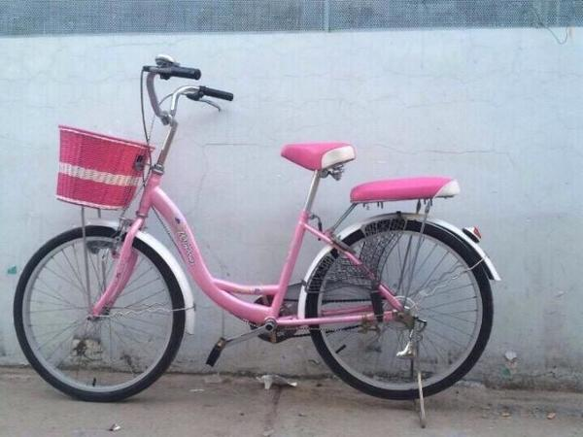
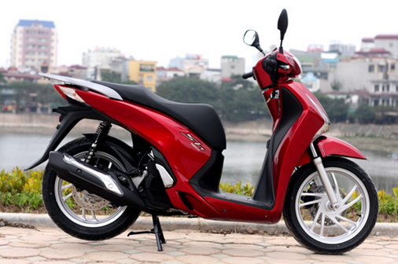
XE ĐẠP
XE MÁY

Slide 7
XE ĐẠP

Slide 8
XE MÁY

Slide 9

MỞ RỘNG

Slide 10
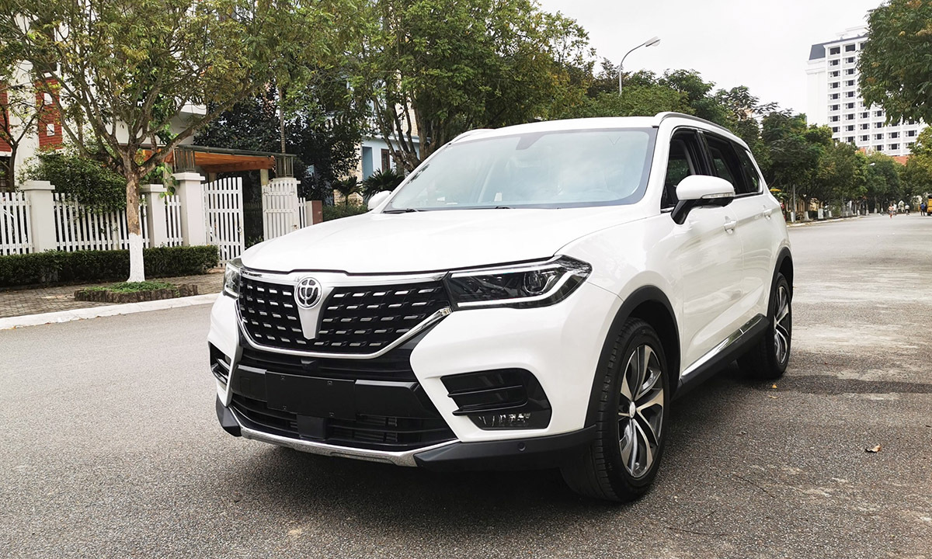
XE Ô TÔ

Slide 11
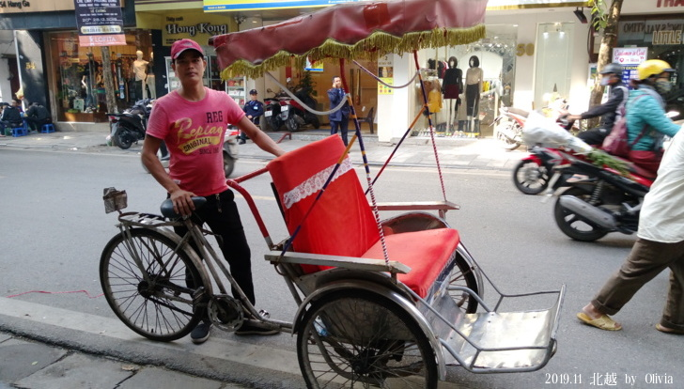
XE XÍCH LÔ

Slide 12
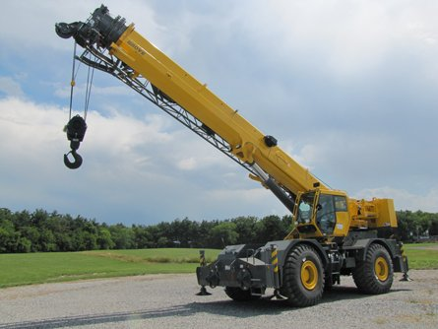
XE CẦN CẨU

Slide 13
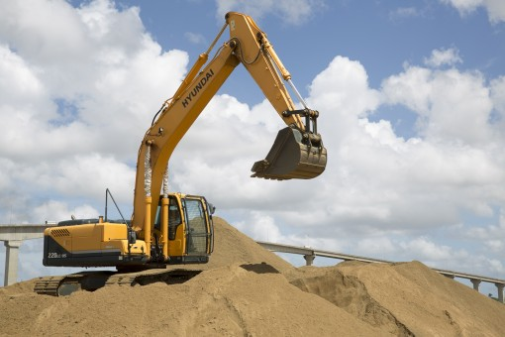
XE MÁY XÚC

Slide 14

Trò chơi
“VỀ ĐÚNG BẾN”

Slide 15

- Cách chơi: Cô phát cho trẻ lô tô có hình phương tiện giao thông. Cô dán hình 2 phương tiện giao thông: xe đạp, xe máy lên bảng. Khi cô hô “Về đúng bến”, trẻ có phương tiện giao thông nào thì về đúng bến có phương tiện giao thông đó.
- Cho trẻ chơi và nhận xét sau khi chơi.

Slide 16


